Slide 1

テーマ１ ネット上の嫌がらせ・いじめ
じょう
いや
その書き込み、本当に
大丈夫ですか？
か
こ
ほん とう
だい じょう ぶ
ＳＮＳ
岐阜県教育委員会 学校安全課

Slide 2



か
えすえぬえす
か
こ
①ＳＮＳにいやがらせの書き込み
ひ
ともだち
かいわ
ある日、友達との会話で．．．
きょう
お
い
今日、Ａ男から「ジャマ」って言われた。こいつマジ気に入らない！
き
い
しかえ
仕返ししてやろうぜ！
ＳＮＳに悪口を書いて嫌がらせしてやろう
えすえぬえす
わるぐち
か
いや
さんせい
賛成、そうしよう！
岐阜県教育委員会 学校安全課

Slide 3
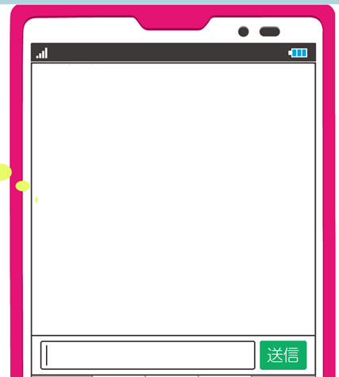


えすえぬえす
か
こ
②ＳＮＳにいやがらせの書き込み
お
さいあく
Ａ男は、〇〇が△△で最悪！
お
ふせい
Ａ男はいつも■■で不正している！
・・・
Ａ男
お
そうしん
岐阜県教育委員会 学校安全課

Slide 4
たちば
かんが
③それぞれの立場で考えてみよう！
か
こ
ひと
【書き込んだ人】
書き込む前に何を考えるとよいでしょうか？
【書き込まれた人】
書き込まれて嫌な思いをしたら、どうしたらよいで
しょうか？
か
こ
まえ
なに
かんが
Ｑ
か
こ
ひと
Ｑ
か
こ
いや
おも
岐阜県教育委員会 学校安全課

Slide 5
か
こ
まえ
かんが
④書き込む前に考えること
じぶん
なまえ
か
か
こ
１．自分の名前を書いて書き込むことができますか？
自分の名前を書きたくない内容は、書き込む内容
としてよくないものと考えましょう。
２．読んだ人が嫌な気持ちになりませんか？
自分はよいと思っても、読む人によっては嫌な気
持ちになることもあります。書いた文を読み返し、
想像しましょう。
じぶん
なまえ
か
ないよう
か
こ
ないよう
かんが
よ
ひと
いや
き も
じぶん
おも
よ
ひと
いや
き
も
か
ぶん
よ
かえ
そうぞう
岐阜県教育委員会 学校安全課

Slide 6
じぶん
か
⑤もし自分のことを書き込まれたら・・・
おとな
そうだん
１．大人に相談しましょう
不安や悩みをひとりでかかえないで、先生や保護
者、専門窓口に相談しましょう。また書き込まれた
内容の削除方法を相談してみましょう。
２．書き込みを「見えなくする」設定をしましょう
見えなくする機能（ミュート）や、つながらない
機能（ブロック）などを使いましょう。
こ
ふあん
なや
せんせい
ほご
しゃ
せんもんまどぐち
そうだん
か
こ
ないよう
さくじょほうほう
そうだん
か
こ
み
せってい
み
きのう
き
のう
つか
岐阜県教育委員会 学校安全課

Slide 7
ちゅうい
⑥注意してほしいポイント
！
だれ
か
こ
１．誰が書き込んだのか、わかります
名前を書かずに書き込んだとしても、被害者
（書き込まれた人）からの請求により、書き込ん
だ人を調べることができます。
２．法律で罪に問われる場合があります
他人を傷つけるような書き込みは、侮辱罪、名
誉棄損罪、岐阜県迷惑行為防止条例違反などの罪
に問われる場合があります。
なまえ
か
か
こ
ひがいしゃ
か
こ
ひと
せいきゅう
か
こ
ひと
しら
ほうりつ
つみ
と
ばあい
たにん
きず
か
こ
ぶじょくざい
めい
よ
きそんざい
ぎふけんめいわくこういぼうしじょうれいいはん
つみ
と
ばあい
岐阜県教育委員会 学校安全課

Slide 8
ちゅうい
⑥注意してほしいポイント
！
ぶじょくざい
おお
ひと
み
ひょうか
さ
み
め
多くの人が見えるところで、評価を下げたり、見た目をけなしたりする行為によって処罰される犯罪のこと
侮辱罪
名誉棄損罪
岐阜県迷惑行為防止条例違反
こうい
しょばつ
はんざい
めい
よ
きそんざい
おお
ひと
み
じ じつ
しめ
た にん
めい よ
きず
多くの人が見えるところで、事実を示して、他人の名誉を傷つけたり、評価を下げたりする行為によって処罰される犯罪のこと
ひょうか
さ
こう い
しょばつ
はんざい
ぎふけんめいわくこういぼうしじょうれいいはん
ち かん
とうさつ
ひ
こう い
いや
痴漢やのぞき、盗撮などの卑わいな行為やつきまといなどの嫌がらせ行為などによって処罰される犯罪のこと
こう い
しょばつ
はんざい
岐阜県教育委員会 学校安全課

